Slide 1
Chào mừng các em đến với tiết Tiếng Việt - Lớp 2
Bản quyền thuộc về: FB Hương Thảo - https://www.facebook.com/huongthaoGADT/
Notes:
Bài giảng thiết kế bởi: Hương Thảo - tranthao121006@gmail.com

Slide 2
Thứ.....ngày....tháng......
Bài
13
Yêu lắm trường ơi

Slide 3
Tiết 1 + 2

Slide 4
Khởi động
Notes:
Bài giảng thiết kế bởi: Hương Thảo - tranthao121006@gmail.com

Slide 6
2. Bạn nhỏ trong bài hát có tình cảm như thế nào với ngôi trường của mình?
Notes:
Bài giảng thiết kế bởi: Hương Thảo - tranthao121006@gmail.com

Slide 7
Yêu lắm trường ơi
Đọc mẫu
Notes:
Bài giảng thiết kế bởi: Hương Thảo - tranthao121006@gmail.com

Slide 8
Yêu lắm trường ơi
1
2
3
Luyện đọc theo khổ

Slide 9
Yêu lắm trường ơi
1
2
3
Thi đọc theo nhóm

Slide 10
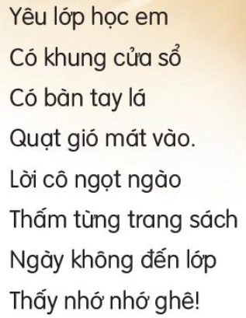
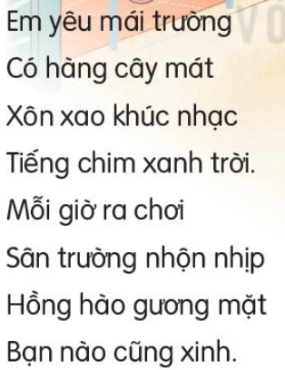
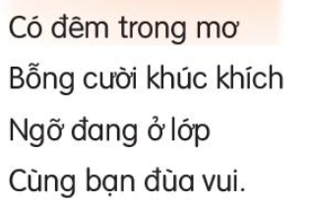
1. Đọc khổ thơ tương ứng với từng bức tranh dưới đây

Slide 11
2. Tìm những câu thơ tả các bạn học sinh trong giờ ra chơi
3. Bạn nhỏ yêu những gì ở trường, lớp của mình?
hàng cây mát, sân trường, khung cửa sổ
4. Bạn nhỏ nhớ gì về cô giáo khi không đến lớp?
Nhớ lời cô ngọt ngào

Slide 12
1. Từ nào trong bài thơ thể hiện rõ nhất tình cảm của bạn nhỏ dành cho trường lớp?
Yêu

Slide 13
2. Kết hợp từ ngữ ở cột A với từ ngữ ở cột B để tạo câu nêu đặc điểm?
A
B
Gương mặt các bạn
nhộn nhịp
Lời cô
ngọt ngào
Sân trường
hồng hào
Notes:
Bài giảng thiết kế bởi: Hương Thảo - tranthao121006@gmail.com

Slide 14
Tiết 3

Slide 15
Viết

Slide 16
Notes:
Bài giảng thiết kế bởi: Hương Thảo - tranthao121006@gmail.com

Slide 18
Viết từ ứng dụng
Em yêu mái trường
Có hàng cây mát
Notes:
Bài giảng thiết kế bởi: Hương Thảo - tranthao121006@gmail.com

Slide 19
Tiết 4

Slide 20
Nói và nghe

Slide 21
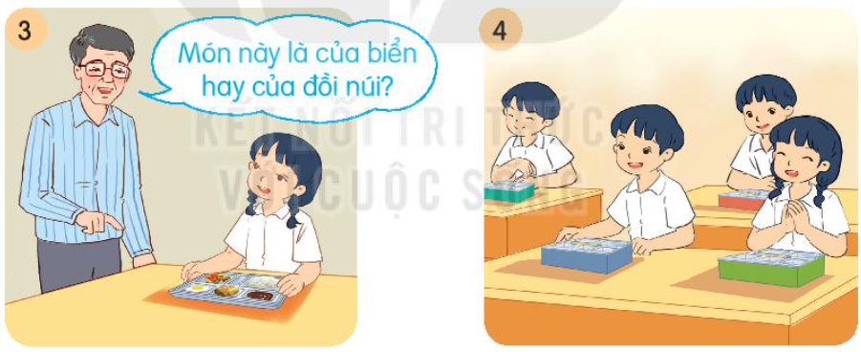
1. Nghe kể chuyện
Bữa ăn trưa

Slide 23
Chọn kể 1-2 đoạn của câu chuyện theo tranh

Slide 24
- Những món ăn nào em yêu thích?
- Em ngồi ăn cạnh bạn nào?
- Trước bữa ăn, em làm gì?
- Sau bữa ăn, em làm gì?

Slide 25
CỦNG CỐ BÀI HỌC
Liên hệ giáo án:
FB: Hương Thảo
Gmail: tranthao121006@gmail.com
Notes:
Bài giảng thiết kế bởi: Hương Thảo - tranthao121006@gmail.com

Slide 26
Lớp 2A hẹn gặp lại các bạn ở bài sau nhé

